Slide 1
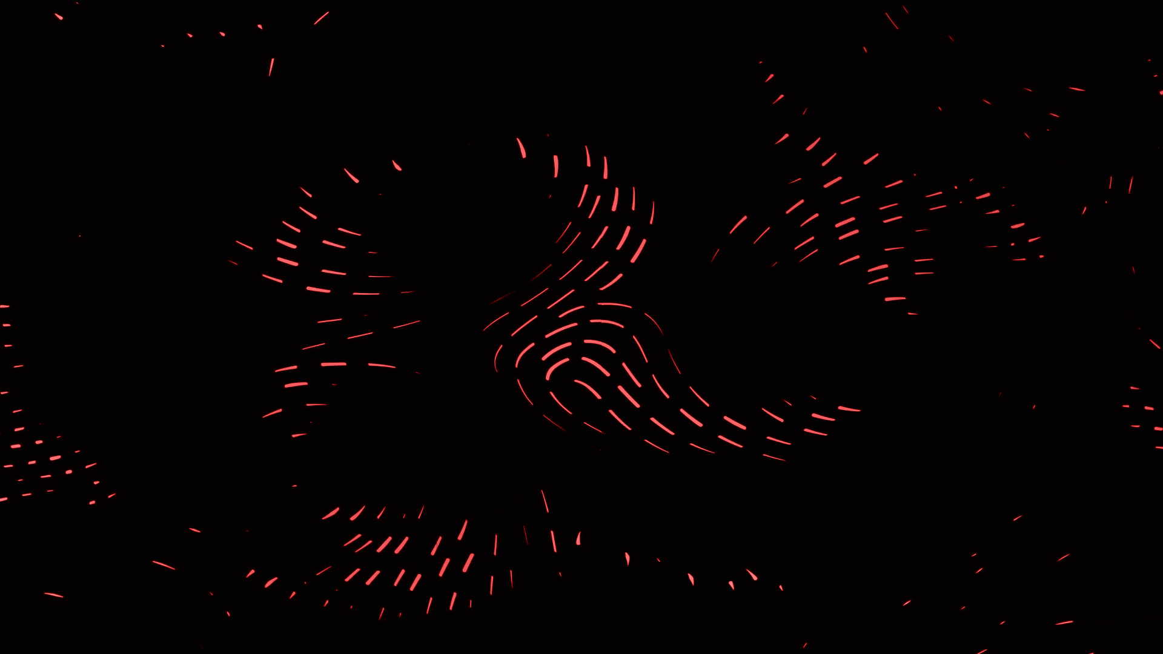
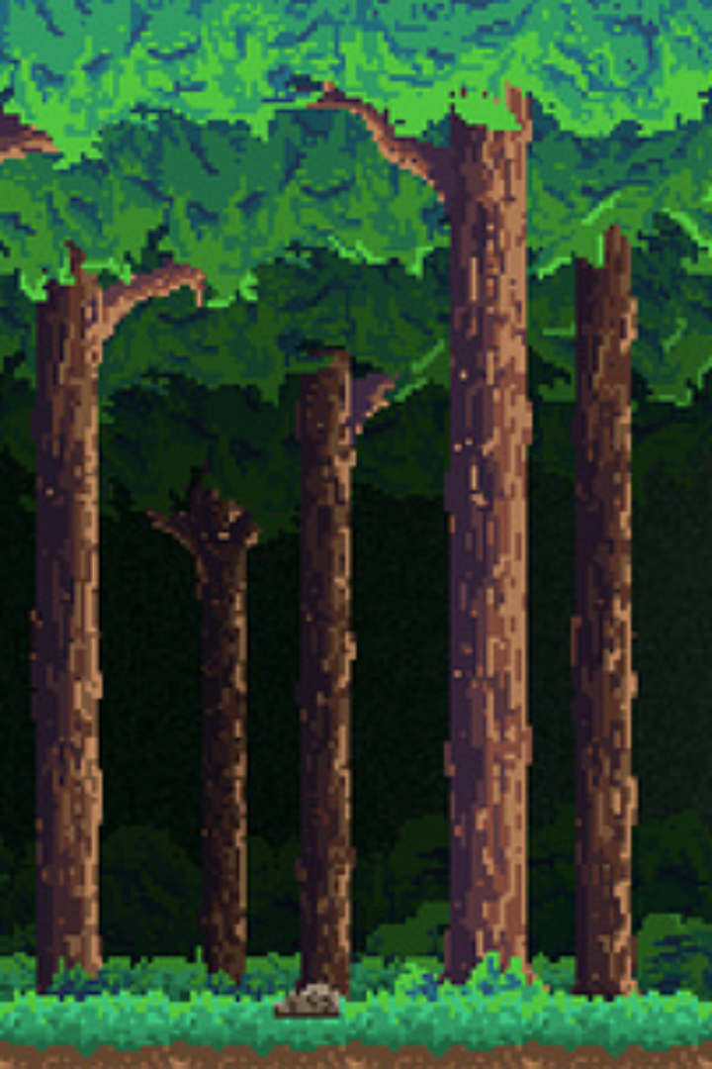
Dino Adventures
Nesta apresentação, vamos explorar o processo de criação do nosso Pygame
Grupo 6:
Antonio Mesquita, Cristiano e Marcus

Slide 2
Glossário:
Inspiração para o Jogo
Selecionando os visuais
Desenvolvimento do jogo
Organização do código
Main loop
Menu

Slide 3
1. Inspiração para o Jogo
"T-Rex Game":
Nosso projeto foi inspirado no conhecido jogo do dinossauro do Google. Optamos por desenvolvê-lo, incorporando correções que identificamos como melhorias em relação a certos aspectos considerados problemáticos nesse jogo.

Slide 4
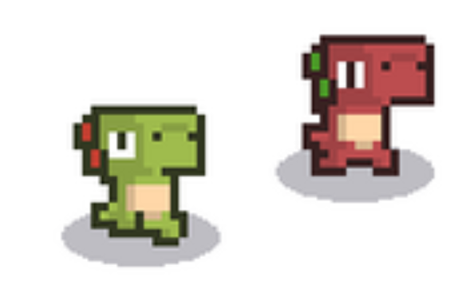
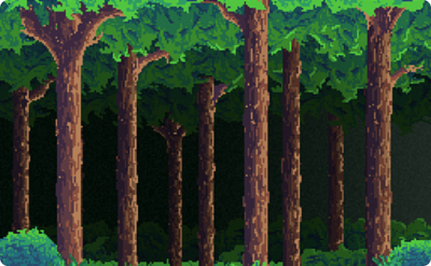
2. Selecionando os visuais
Os Dinossauros
Background
Selecionamos o visual do dinossauro protagonista (verde), assim como o do inimigo (vermelho) que nos ataca durante o jogo.
Optamos por um cenário de floresta como plano de fundo para o nosso jogo.

Slide 5
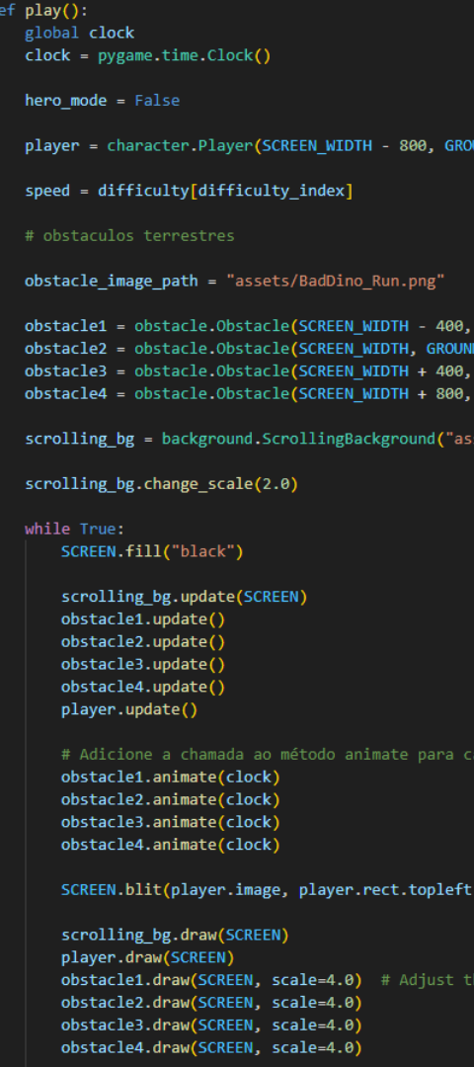
3. Desenvolvimento do jogo
1
Botões e Telas
Desenvolvemos botões interativos e múltiplas telas por meio de funções em nosso código. Nosso menu apresenta três opções: jogar, configurações e sair.
2
Gameplay
Obviamente, uma das telas que fizemos é a do jogo, onde a jogabilidade se desenrola.
3
Tela de "Game Over"
Implementamos uma tela de 'Game Over' que é acionada quando o dinossauro colide com qualquer obstáculo. Nessa tela, os jogadores podem reiniciar o jogo.

Slide 6
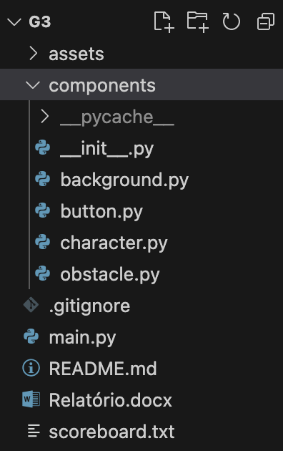
4. Organização do código
1
~/assets/*
Pasta com os arquivos estáticos do jogo (imagens e fonte).
2
~/components/*.py
Pasta com as classes modularizadas do jogo.
3
~/main.py
Entrypoint do jogo. Arquivo principal que comanda o jogo e as chamadas às classes do jogo (obstacle, player, background, button).

Slide 7
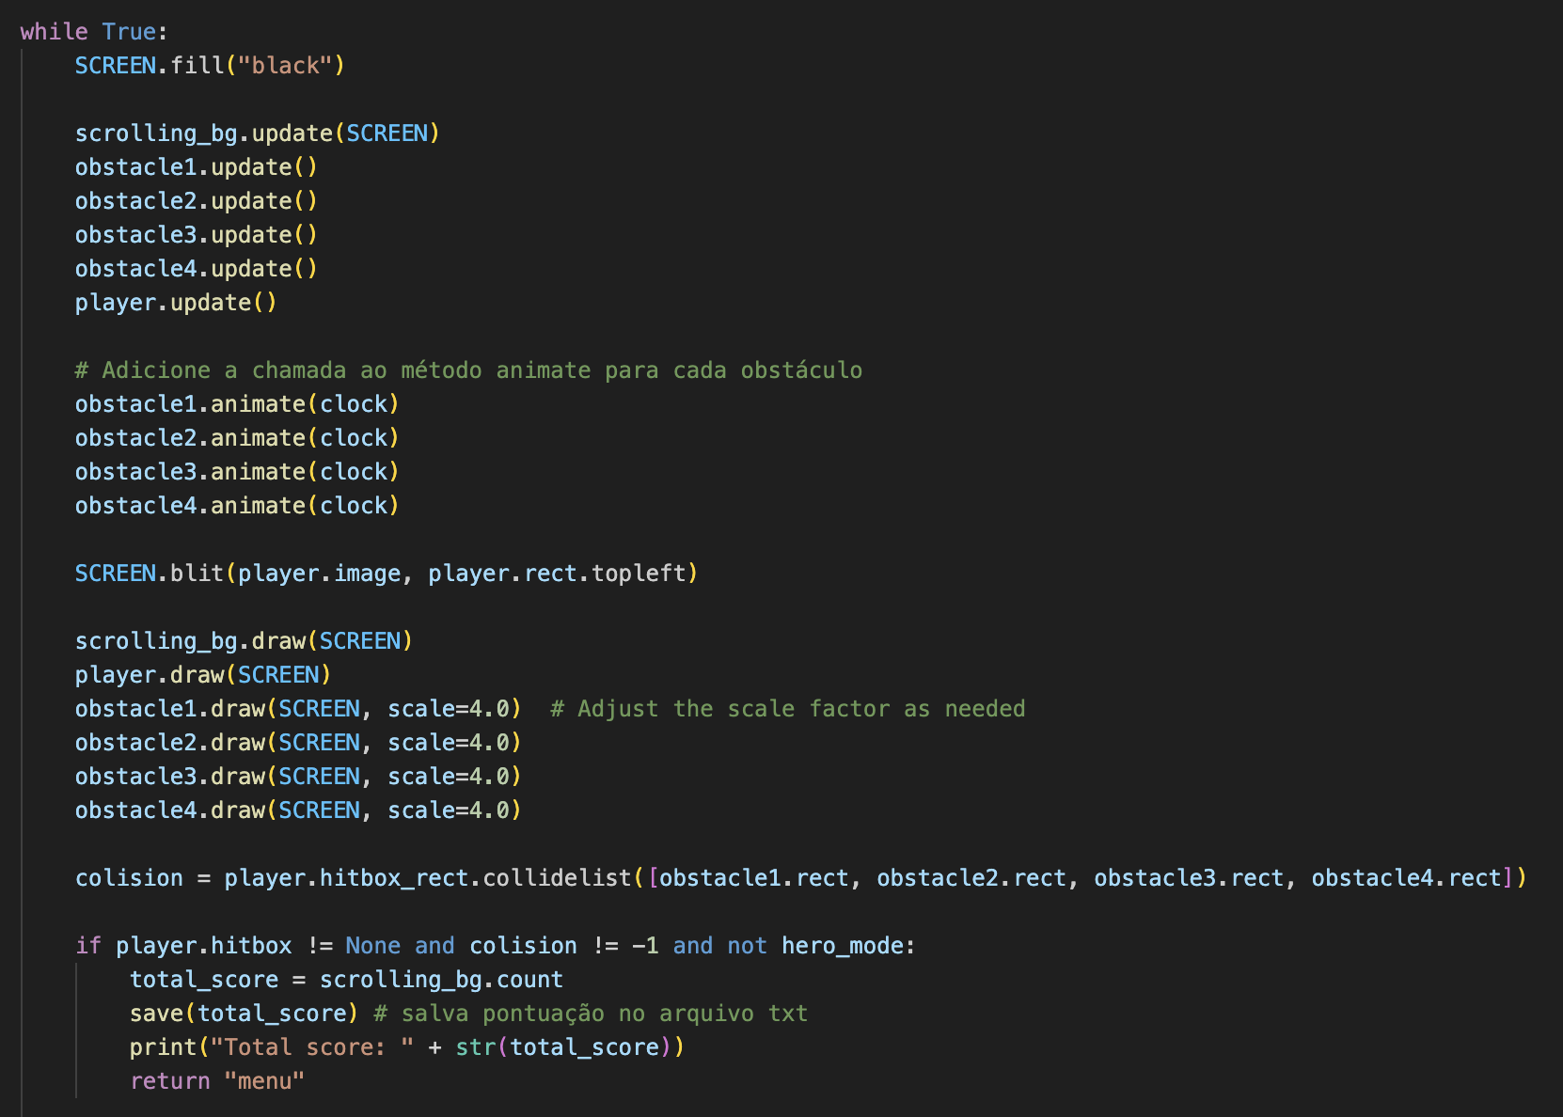
5. Main loop
1
Update
2
Draw
3
Check collision
main.py

Slide 8
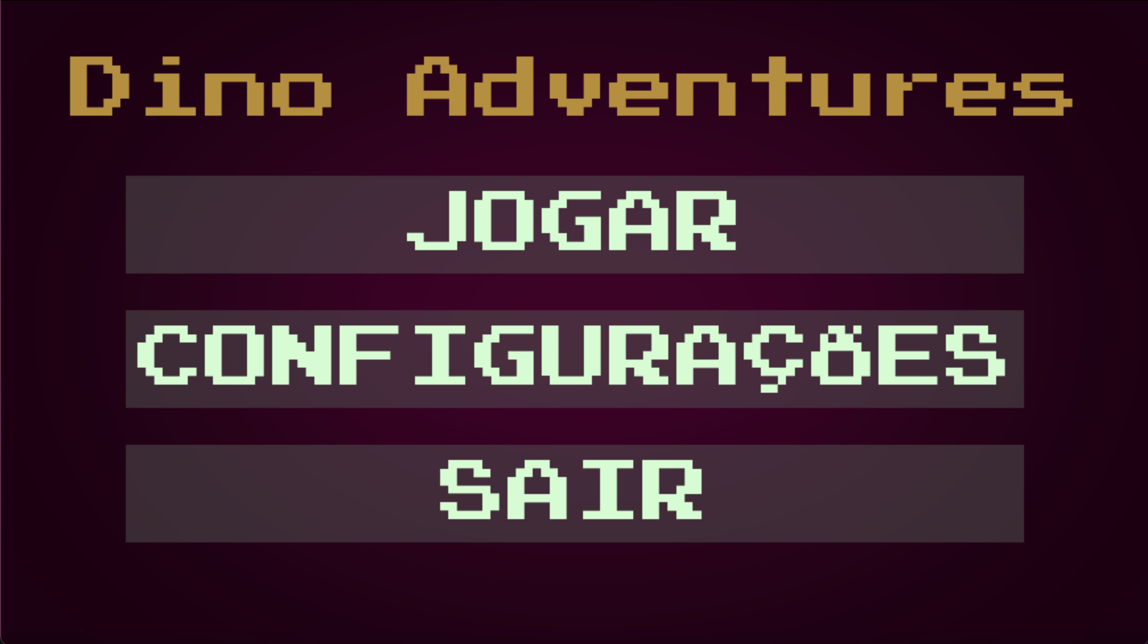
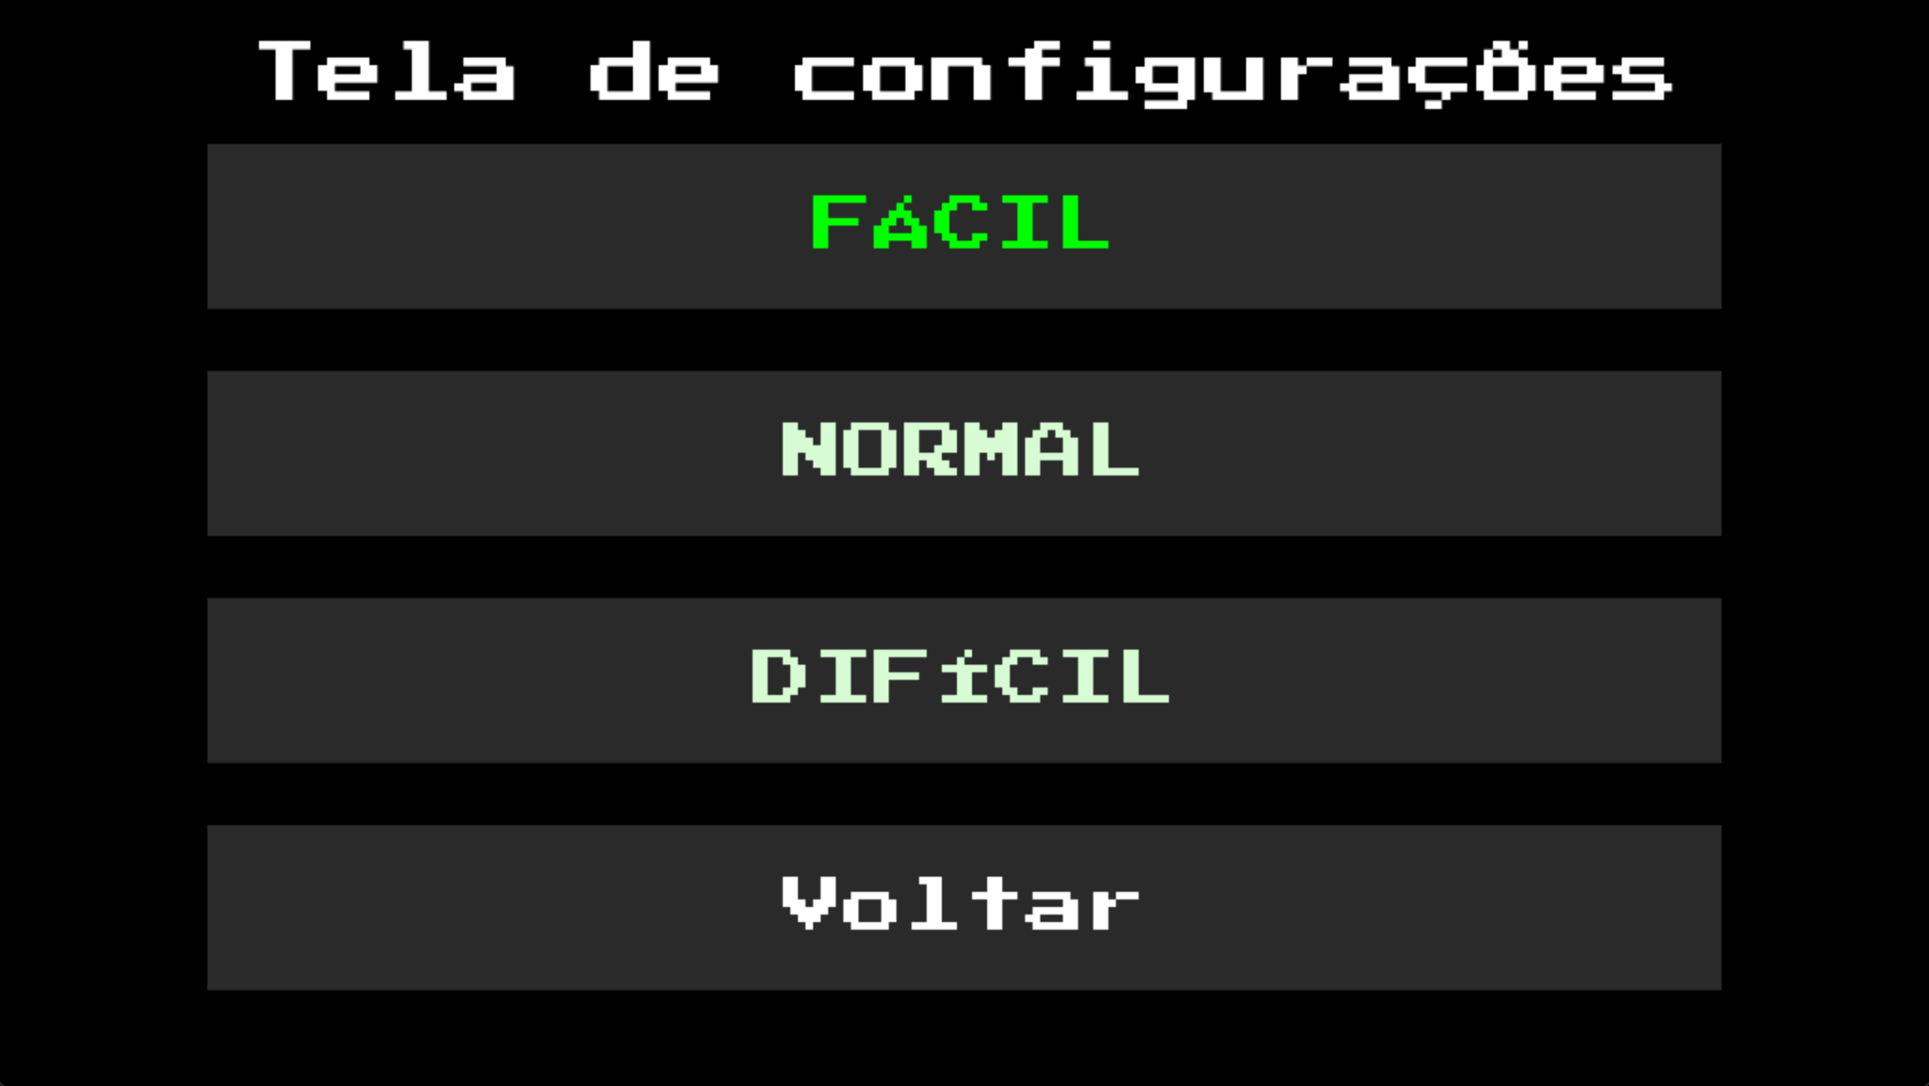
6. Menu
Menu inicial
Dificuldades

Slide 9
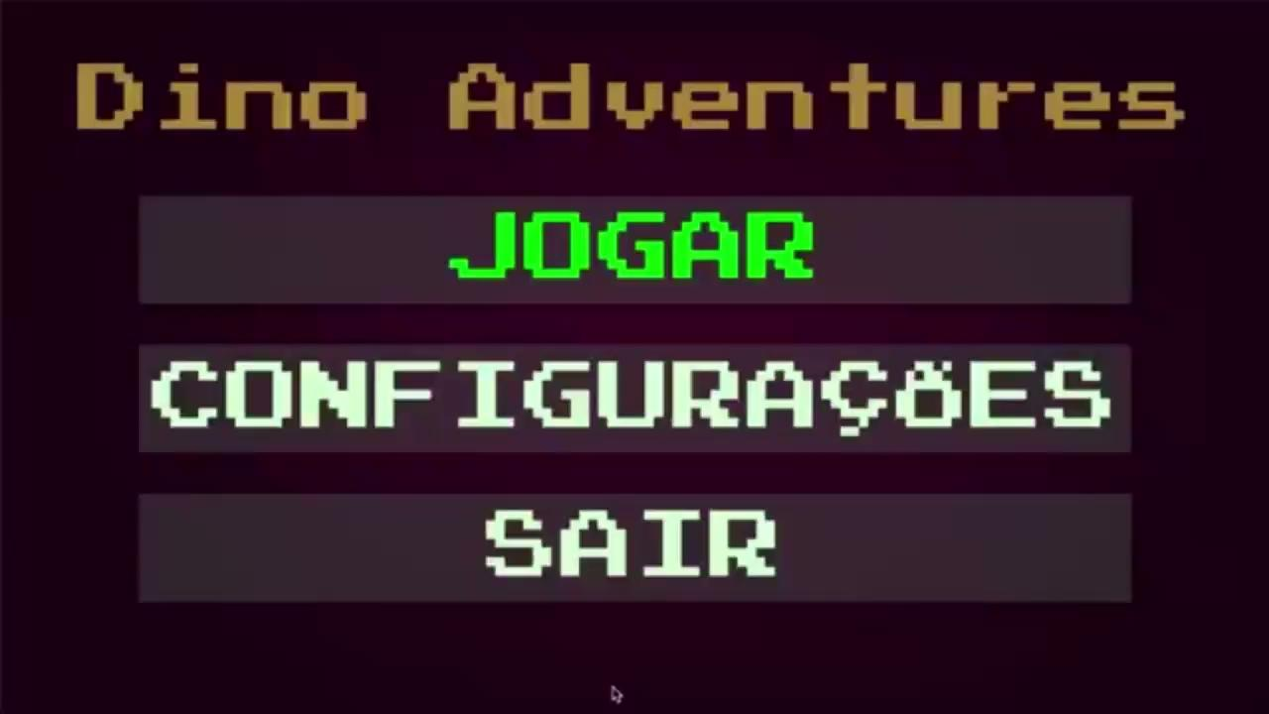
Este é o Dino Adventures!
https://github.com/Cristiano805/G3-Pr-ticas

